Slide 1

Android中的动画
本讲大纲：
1、实现逐帧动画
2、实现补间动画
3、范例1：忐忑的精灵
4、范例2：旋转、平移、缩放和透明度渐变的补间动画
支持网站：www.mrbccd.com

Slide 2
实现逐帧动画
<animation-list xmlns:android="http://schemas.android.com/apk/res/android"
android:oneshot="true|false">
<item android:drawable="@drawable/图片资源名1" android:duration="integer" />
… <!-- 省略了部分<item></item>标记 -->
<item android:drawable="@drawable/图片资源名n" android:duration="integer" />
</animation-list>

Slide 3
实现补间动画
在Android中提供了透明度渐变动画（AlphaAnimation）、旋转动画（RotateAnimation）、缩放动画（ScaleAnimation）和平移动画（TranslateAnimation）4种补间动画。
<set xmlns:android="http://schemas.android.com/apk/res/android"
android:interpolator="@[package:]anim/interpolator_resource">
<rotate
android:fromDegrees="float"
android:toDegrees="float"
android:pivotX="float"
android:pivotY="float"
android:repeatMode="reverse|restart"
android:repeatCount="次数|infinite"
android:duration="Integer"/>
</set>
<set xmlns:android="http://schemas.android.com/apk/res/android"
android:interpolator="@[package:]anim/interpolator_resource">
<scale
android:fromXScale="float"
android:toXScale="float"
android:fromYScale="float"
android:toYScale="float"
android:pivotX="float"
android:pivotY="float"
android:repeatMode="reverse|restart"
android:repeatCount="次数|infinite"
android:duration="Integer"/>
</set>
<set xmlns:android="http://schemas.android.com/apk/res/android"
android:interpolator="@[package:]anim/interpolator_resource">
<translate
android:fromXDelta="float"
android:toXDelta="float"
android:fromYDelta="float"
android:toYDelta="float"
android:repeatMode="reverse|restart"
android:repeatCount="次数|infinite"
android:duration="Integer"/>
</set>
<set xmlns:android="http://schemas.android.com/apk/res/android"
android:interpolator="@[package:]anim/interpolator_resource">
<alpha
android:repeatMode="reverse|restart"
android:repeatCount="次数|infinite"
android:duration="Integer"
android:fromAlpha="float"
android:toAlpha="float" />
</set>

Slide 4
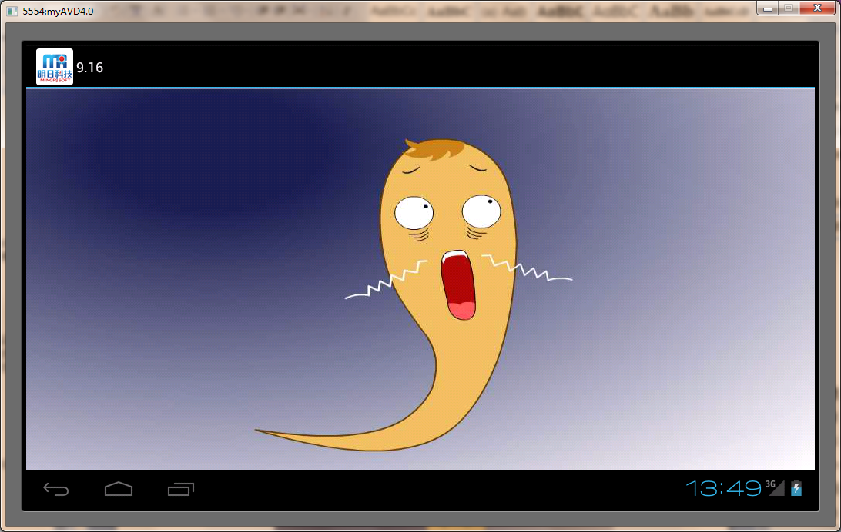
范例1：忐忑的精灵
在Eclipse中创建Android项目，使用逐帧动画实现一个忐忑的精灵动画。

Slide 5
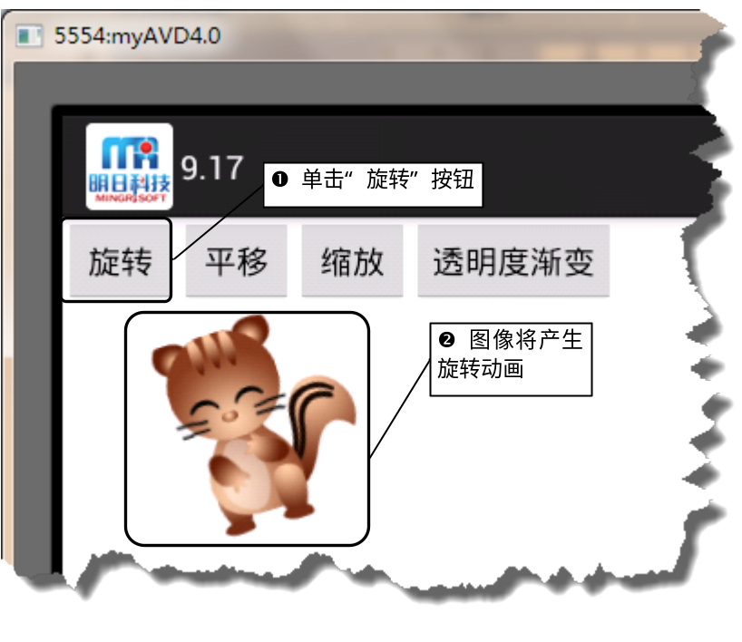
范例2：旋转、平移、缩放和透明度渐变的补间动画
在Eclipse中创建Android项目，实现旋转、平移、缩放和透明度渐变的补间动画。

Slide 6
Thank you
还有什么疑问可以到www.mrbccd.com提出
也可以以发送邮件到 mingrisoft@mingrisoft.com

